Slide 1
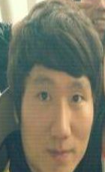
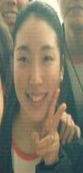
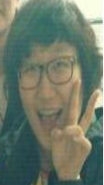
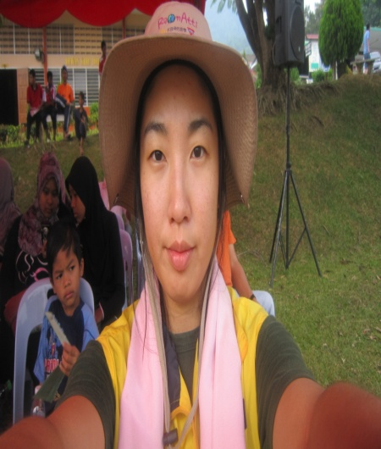
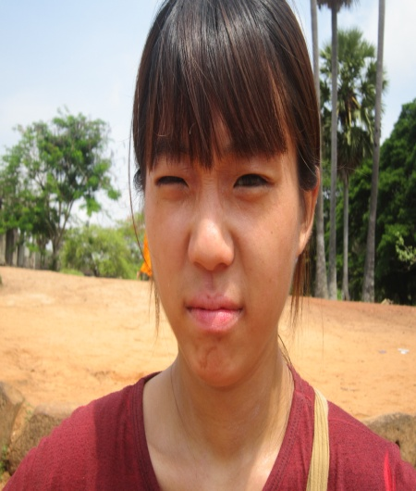
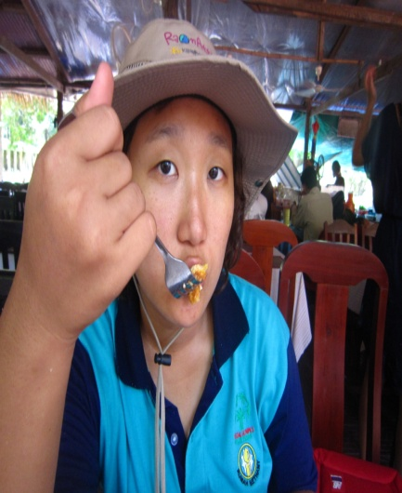
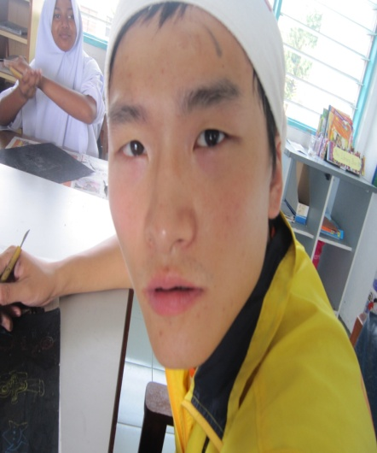
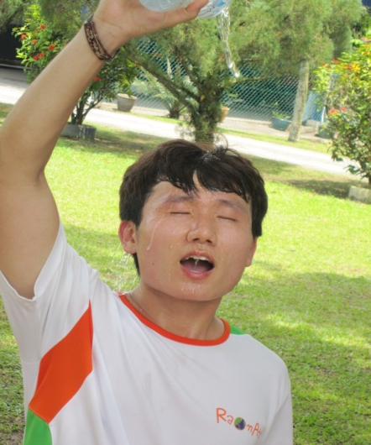
라온아띠 말레이시아 7th 귀국보고

Slide 2
저희를 소개합니다!
소광호
David
조혜민
Amin
고아라
Sonia
김지훈
Kim
서보영
Bobo

Slide 3
목차
주요 활동 장소 및 활동 내용 소개
-KL YMCA
수화 수업, 바하사 수업, 위즈마하라판, 데프 프리스쿨, 그외 uncompulsory활동
-BETHANY HOME
수업 계획, 참여, 보조 활동, 문화교류 활동..
-PENANG YMCA
데프스쿨, 유스 카니발 준비, CCF 프로그램 참여, Y 카페 보조
3. 그 외 활동
- 350PPM 캠페인
- 여행
4. 우리들의 이야기

Slide 4
KL (Kuala Lumpur) 로!

Slide 5
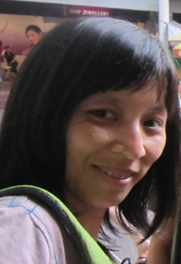
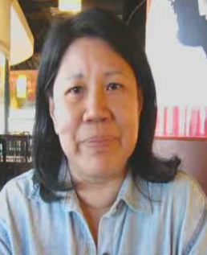
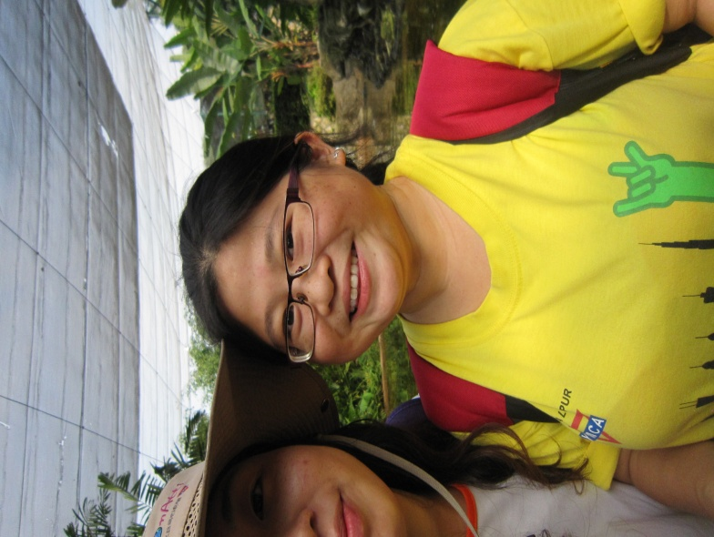
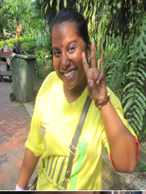
KL YMCA
Josephine
스태프 소개도 좀 했으면 좋겠고. 수화 사용 많이 했고.
수도로서 다른 도시와 어떻게 다른지 좀.
KL YMCA에서 진행하는 프로그램(우리가 참여했던 잡다구리 프로그램. 데프비트, 카포에라, 시니어클럽, 하모니카 수업, 피딩 푸어 프로그램 등..)
Irene tan.
Esther
그리고
Morley, Ginnie..
Jasmine

Slide 6
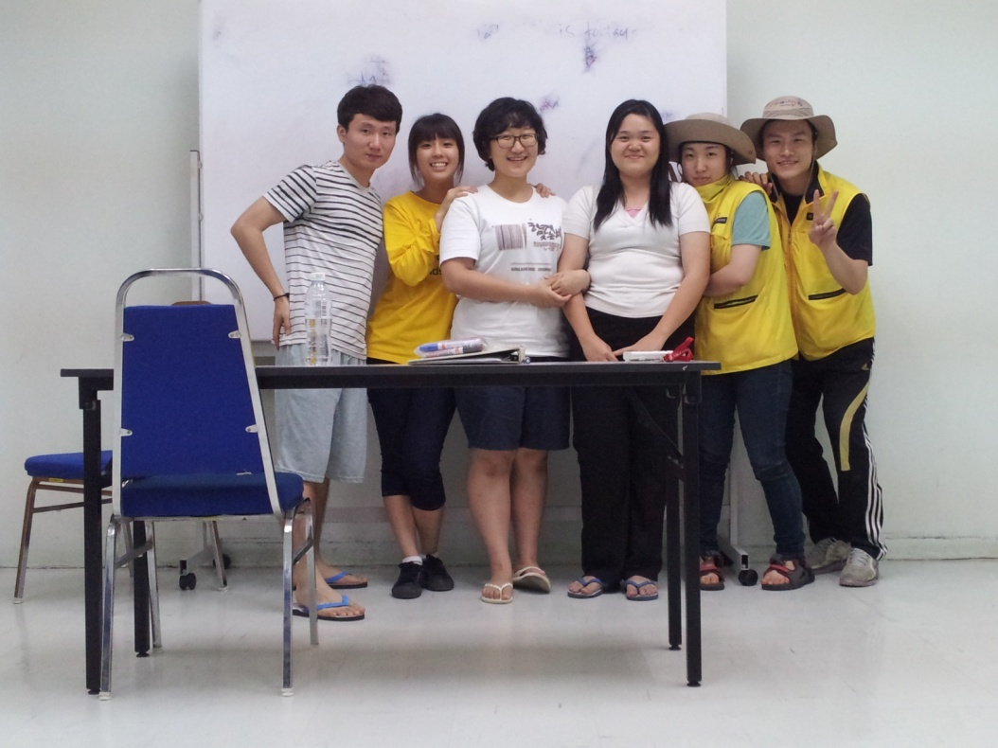
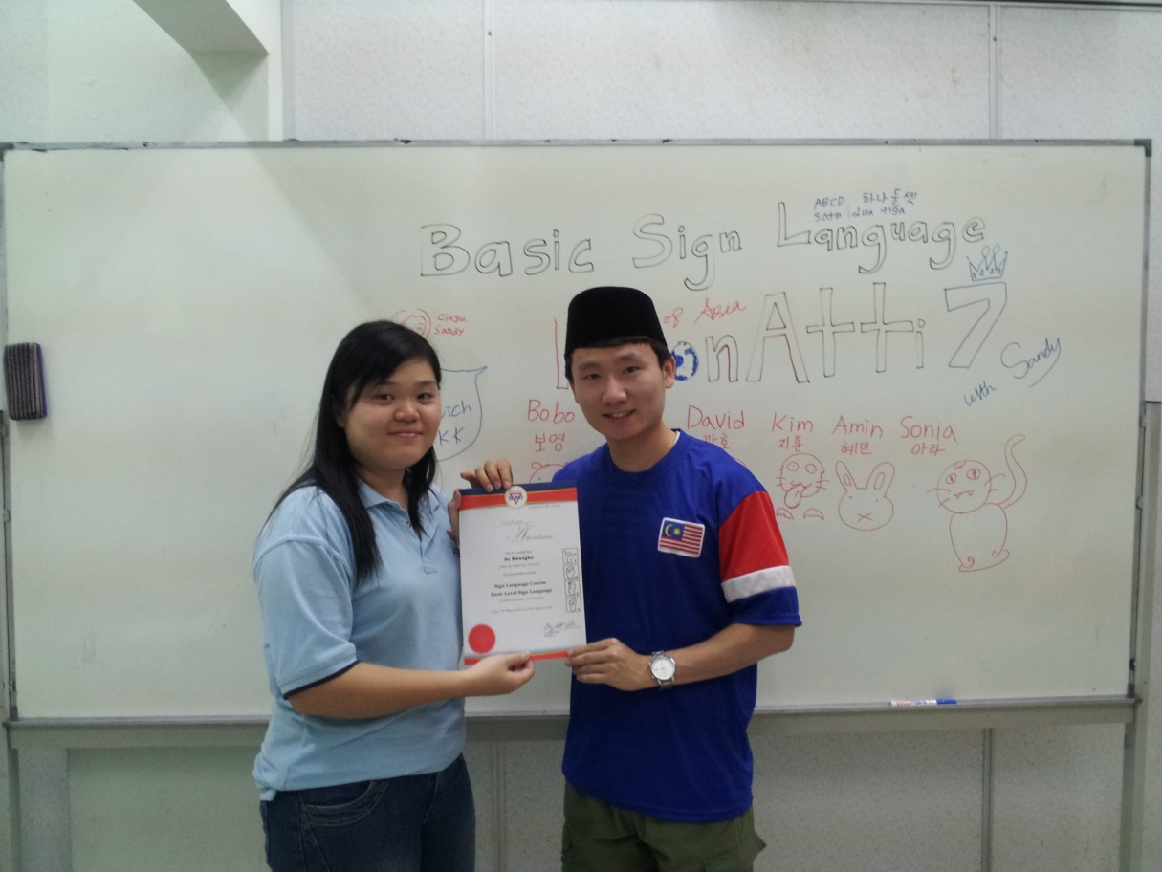
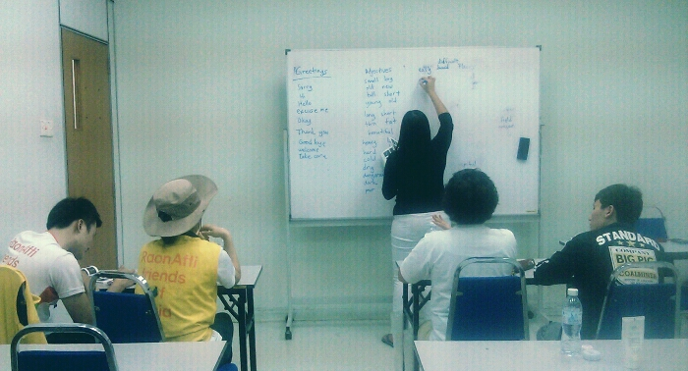
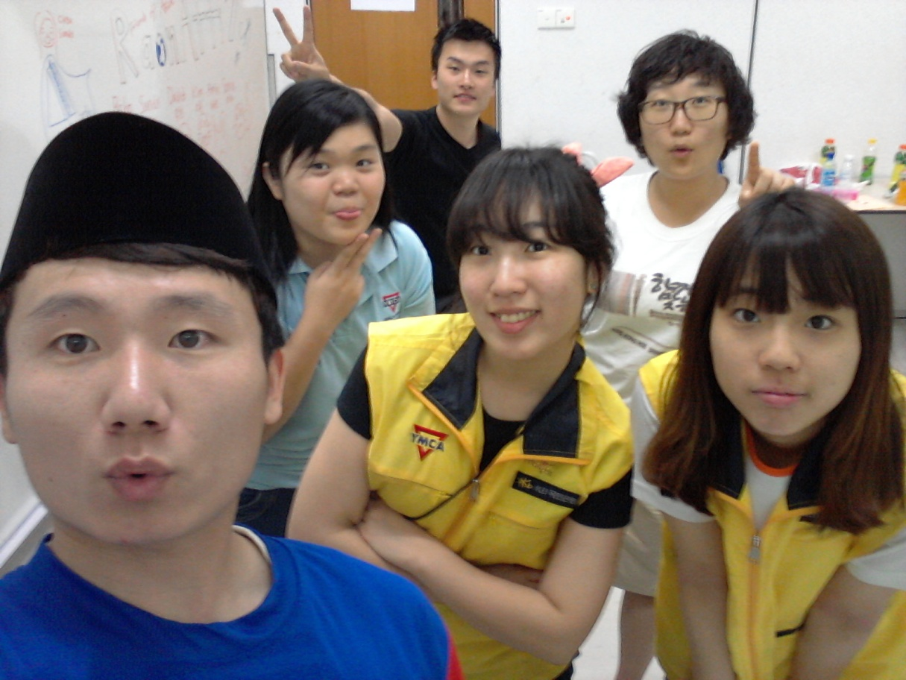
샌디와의 수화수업!

Slide 7
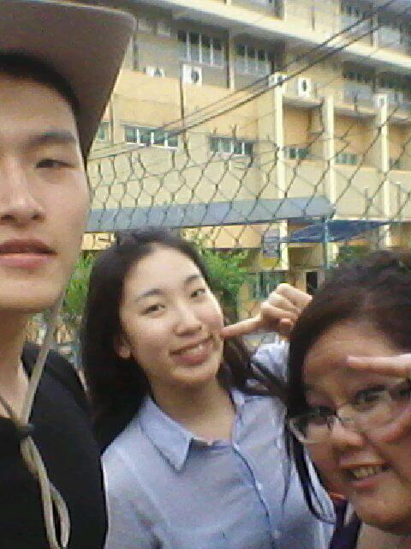
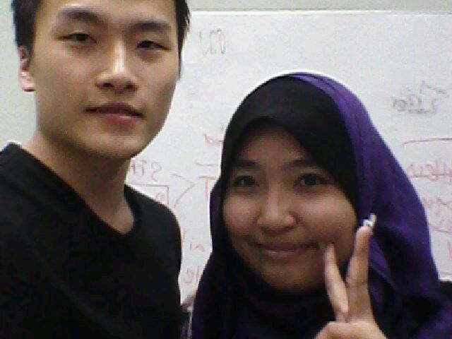
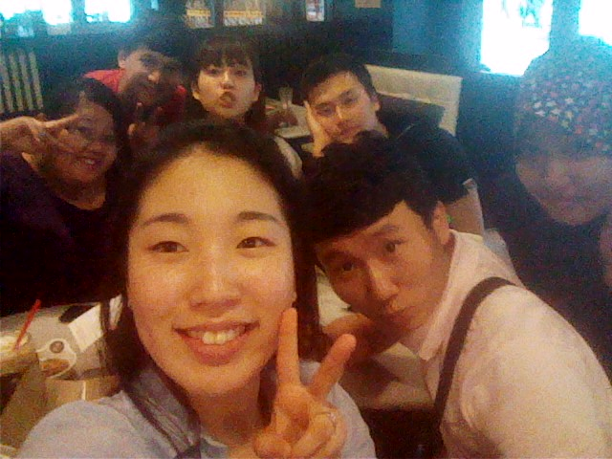
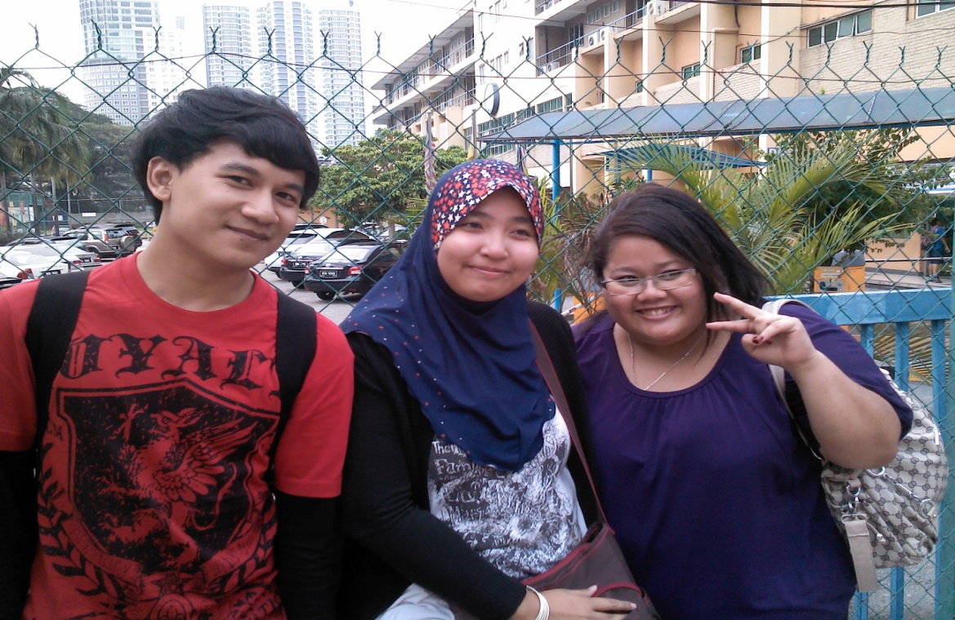
누리타 선생님과 바하사 수업 – 말레이시아 알기!

Slide 8
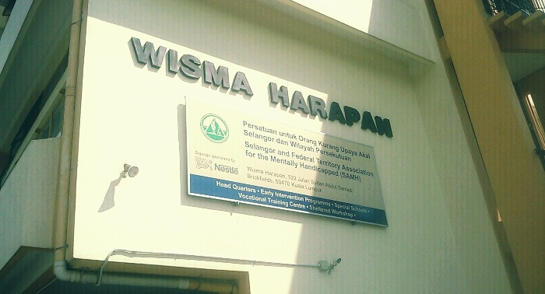
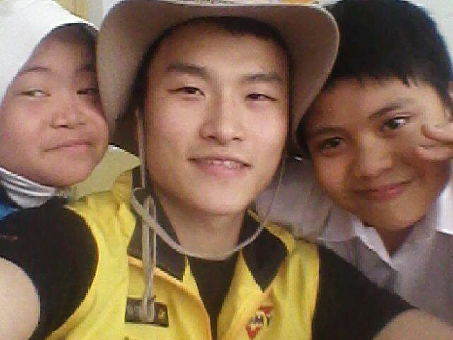
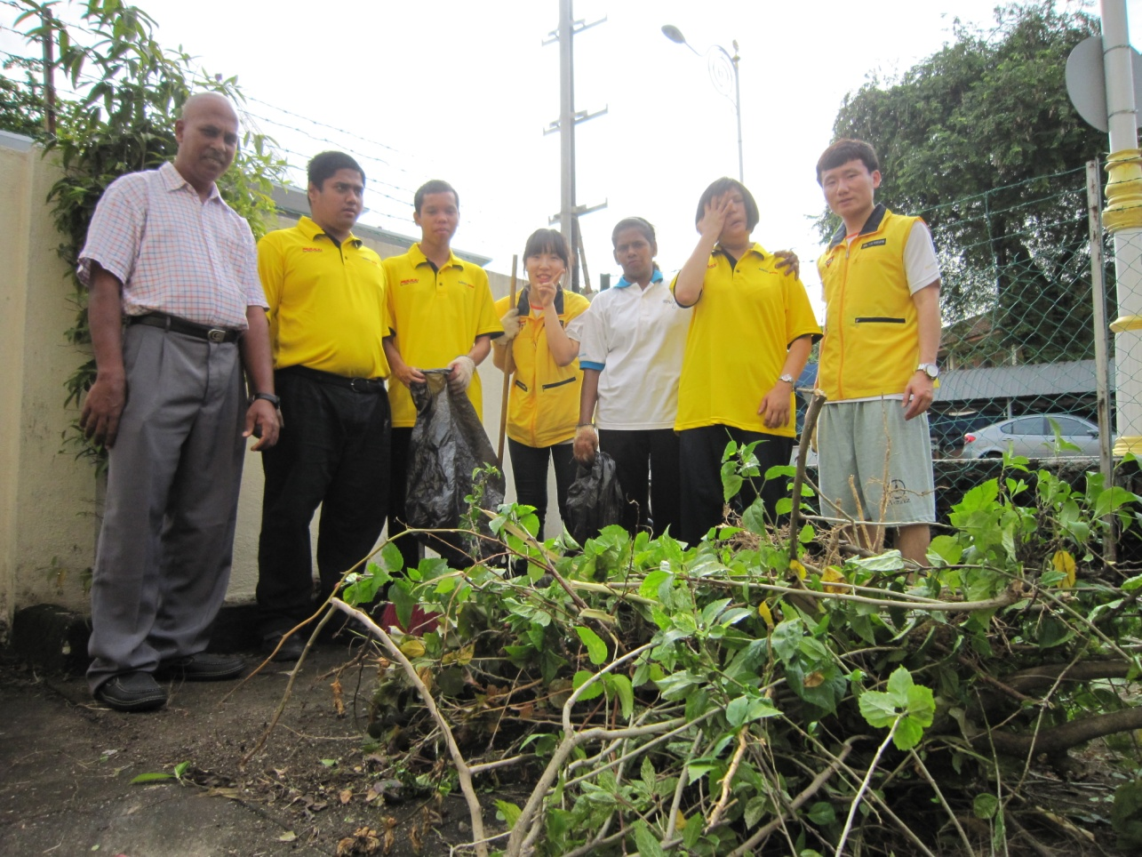
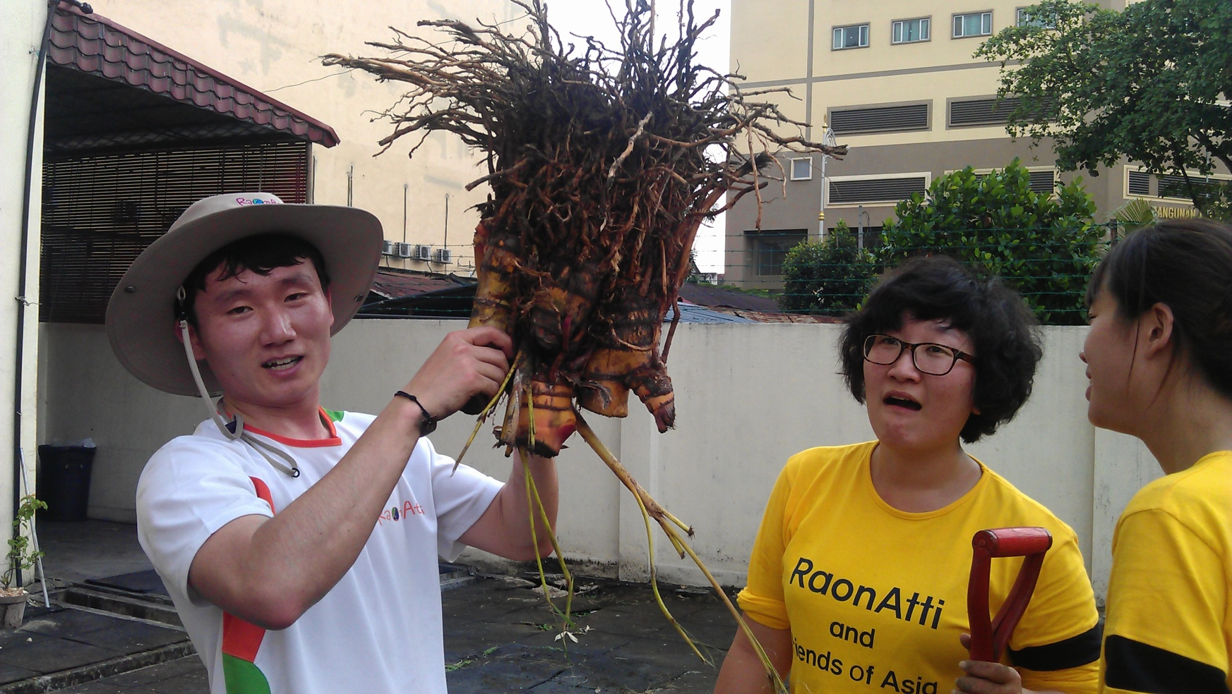
위즈마하라판 – 장애에 대해 배우다!

Slide 9
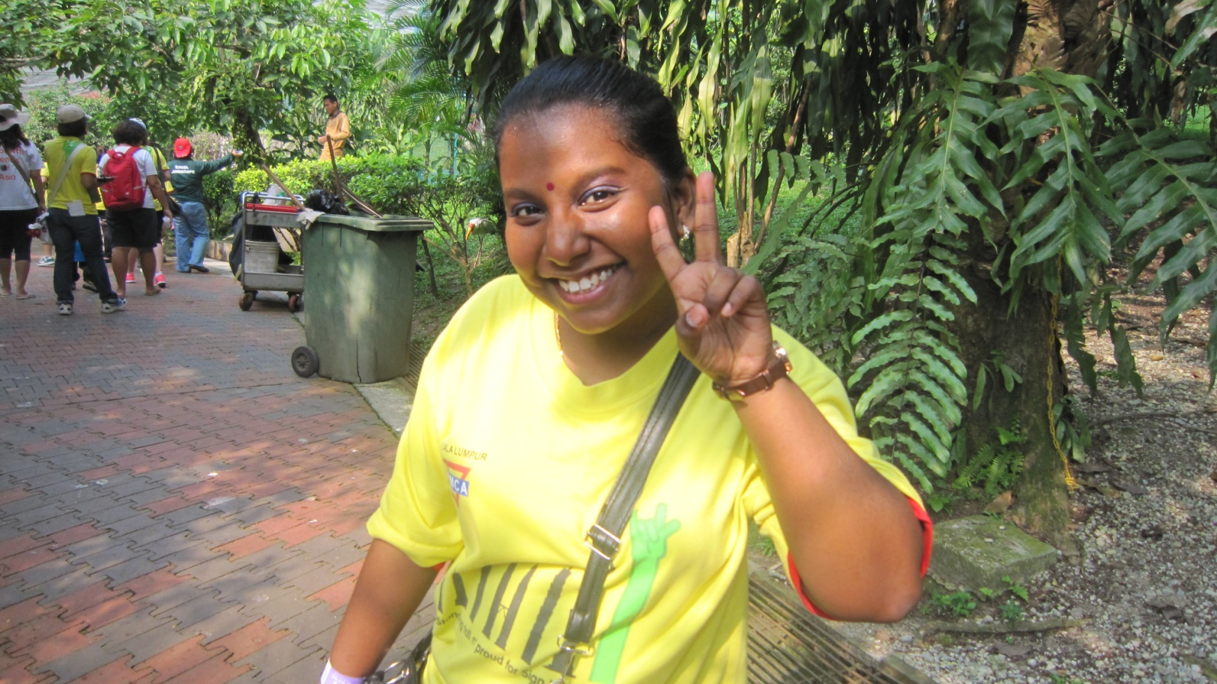
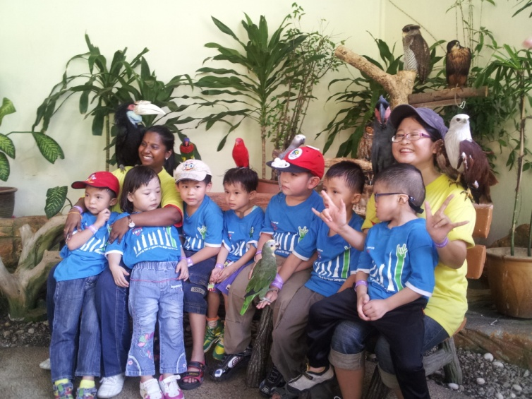
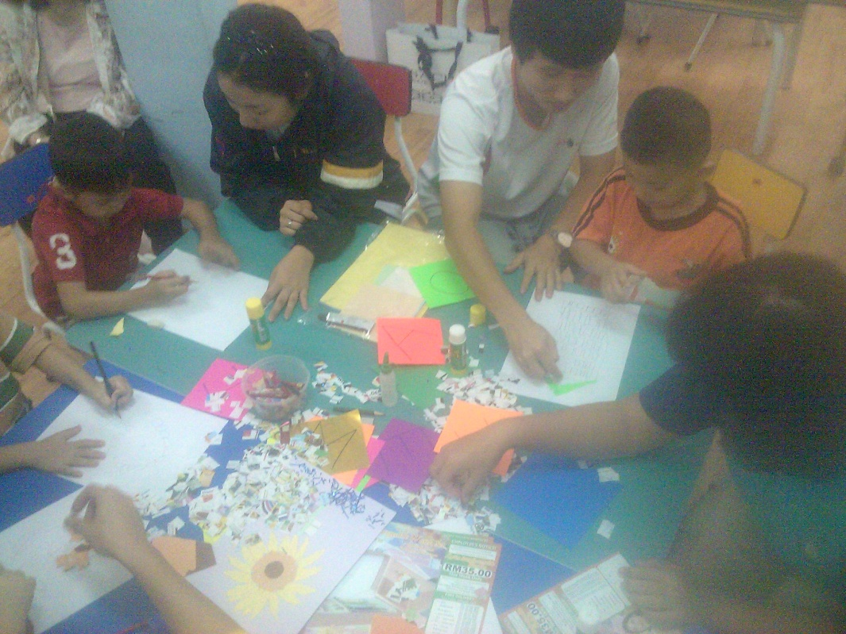
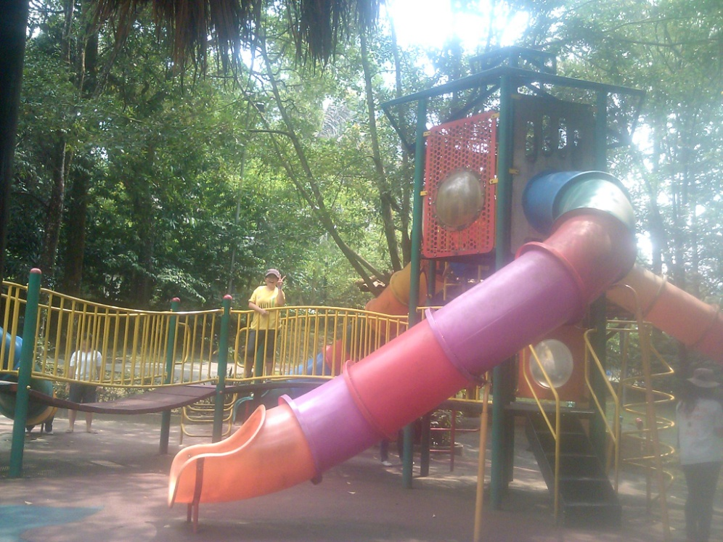
데프 유치원 – 350ppm과 출국 전 2주를 함께 한 아이들!

Slide 10
베다니 홈으로!

Slide 11
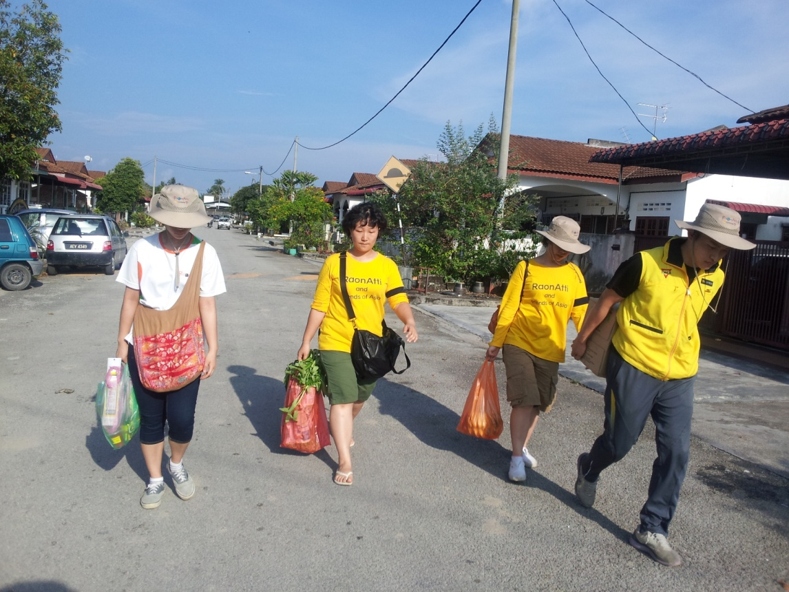
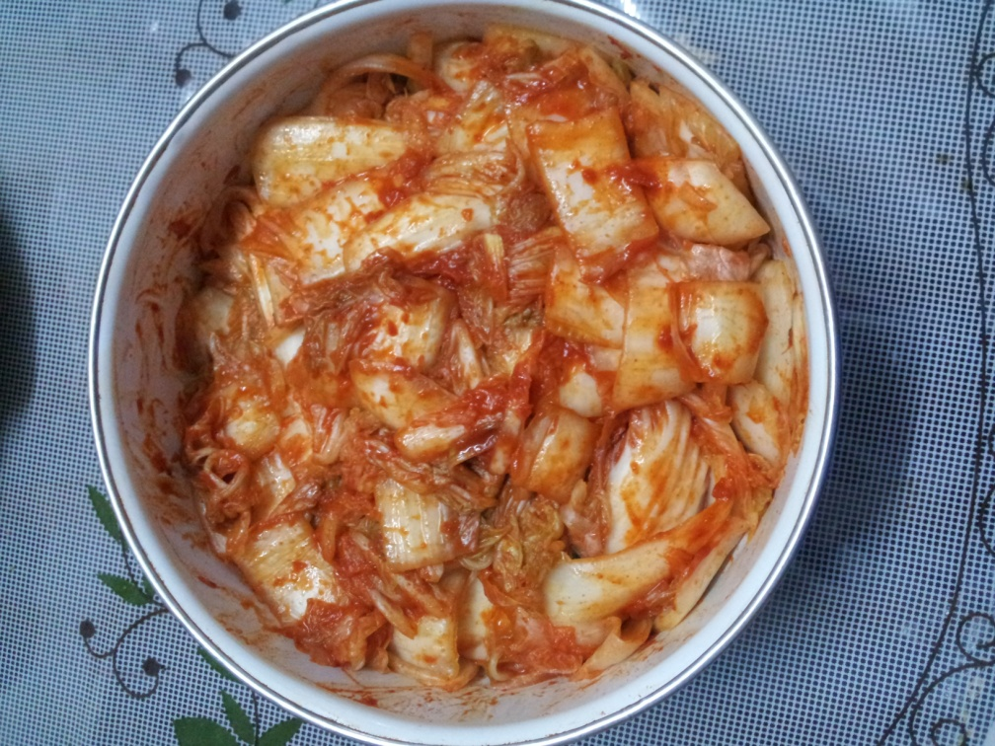
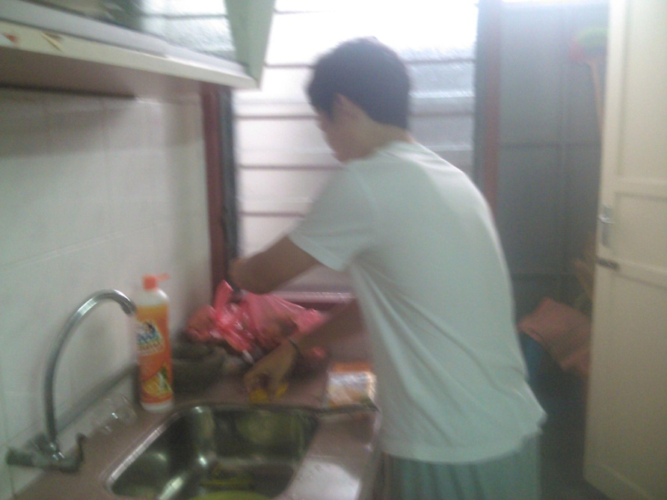
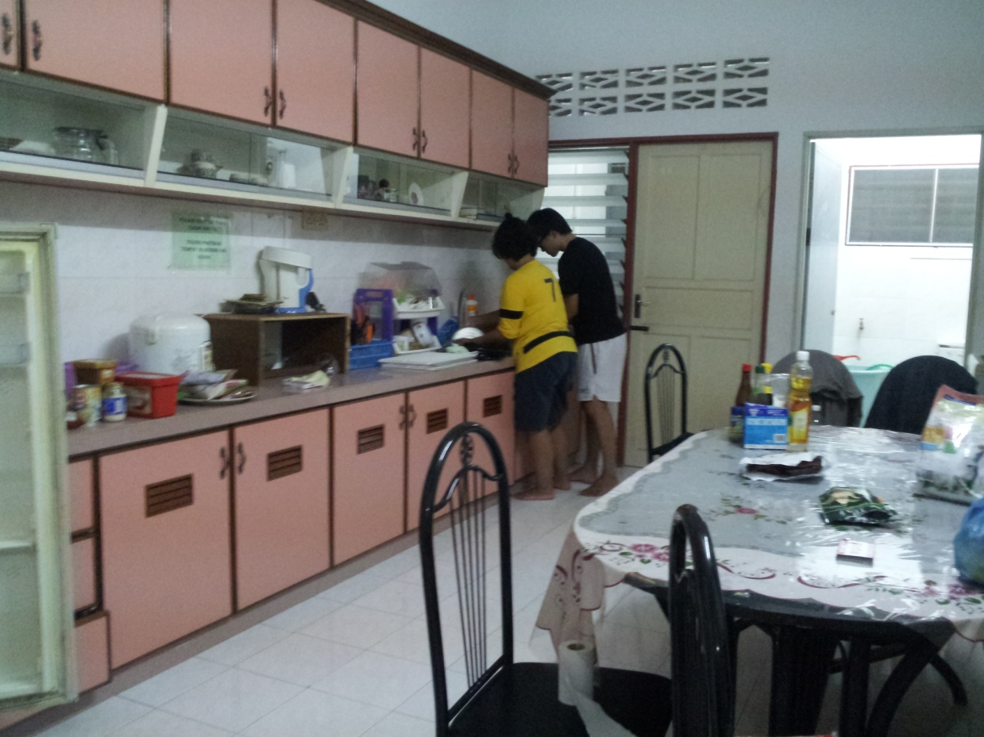
베다니 그룹홈 생활 – 우리 집을 공개합니다.

Slide 12
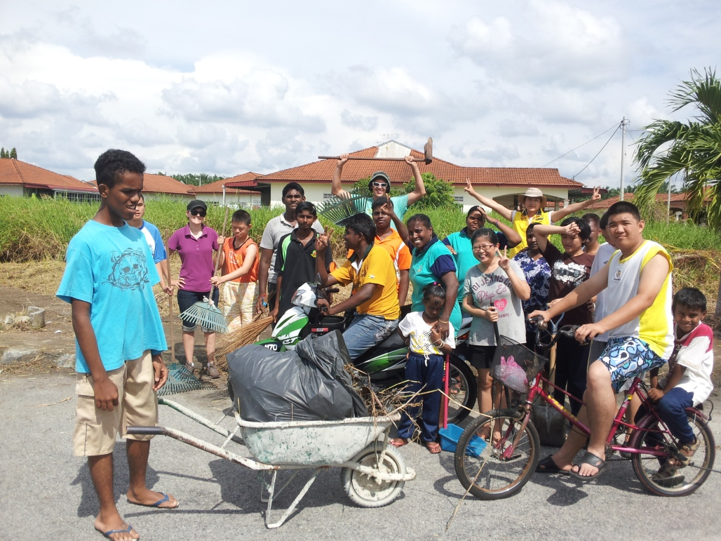
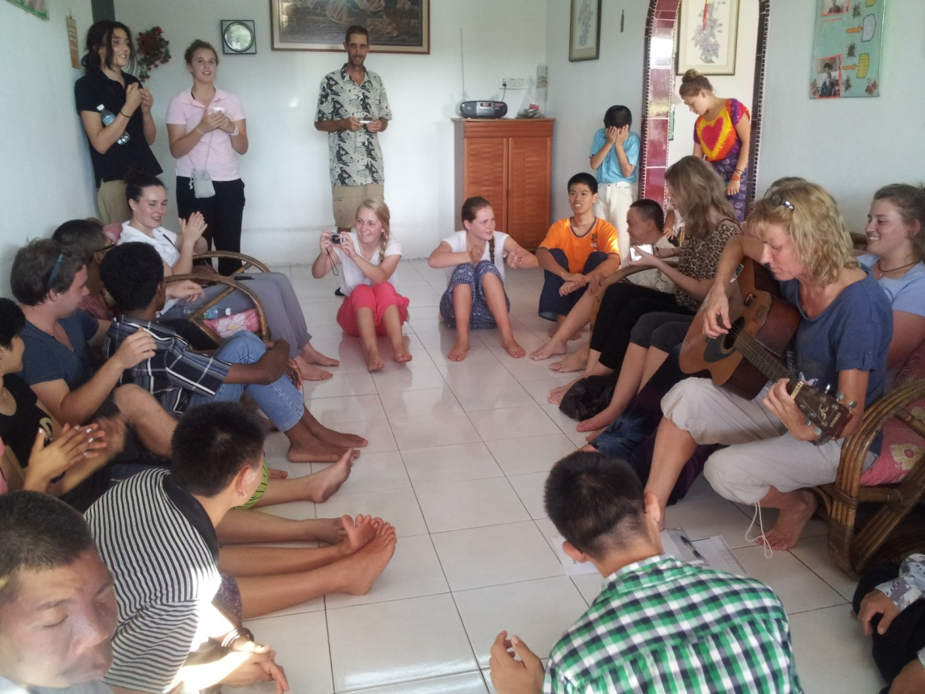
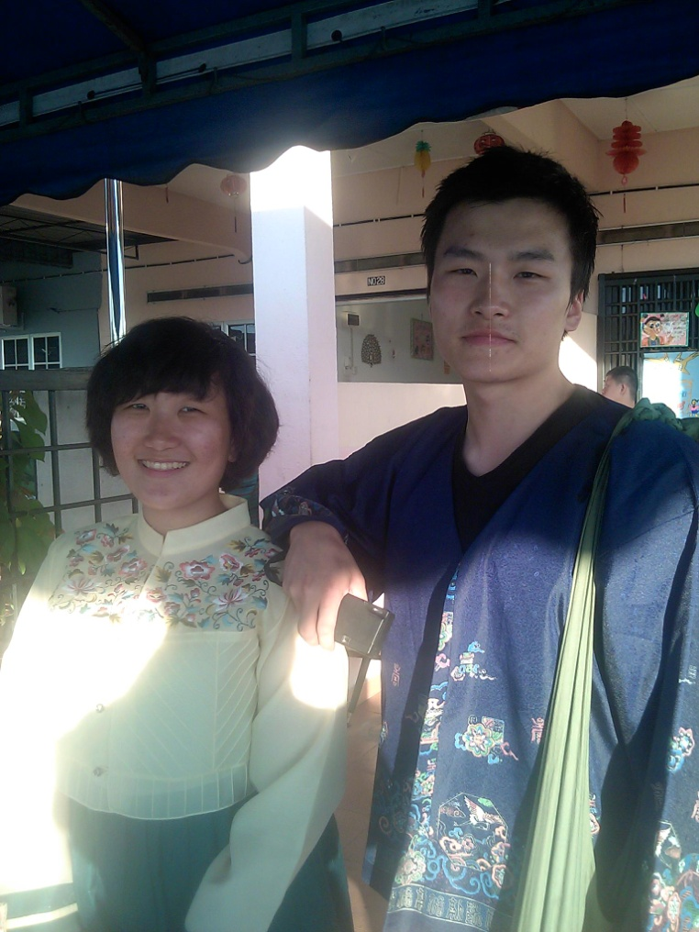
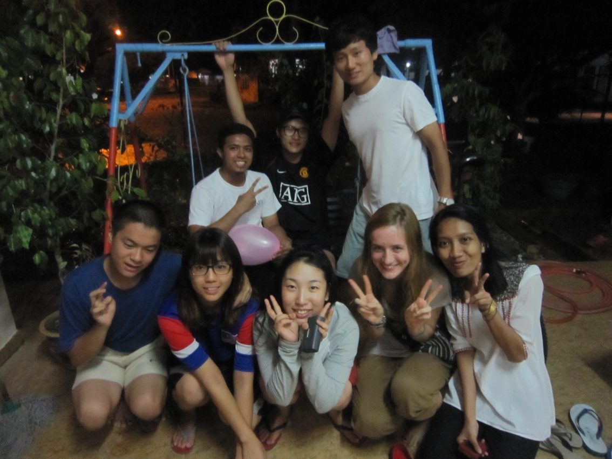

Slide 13
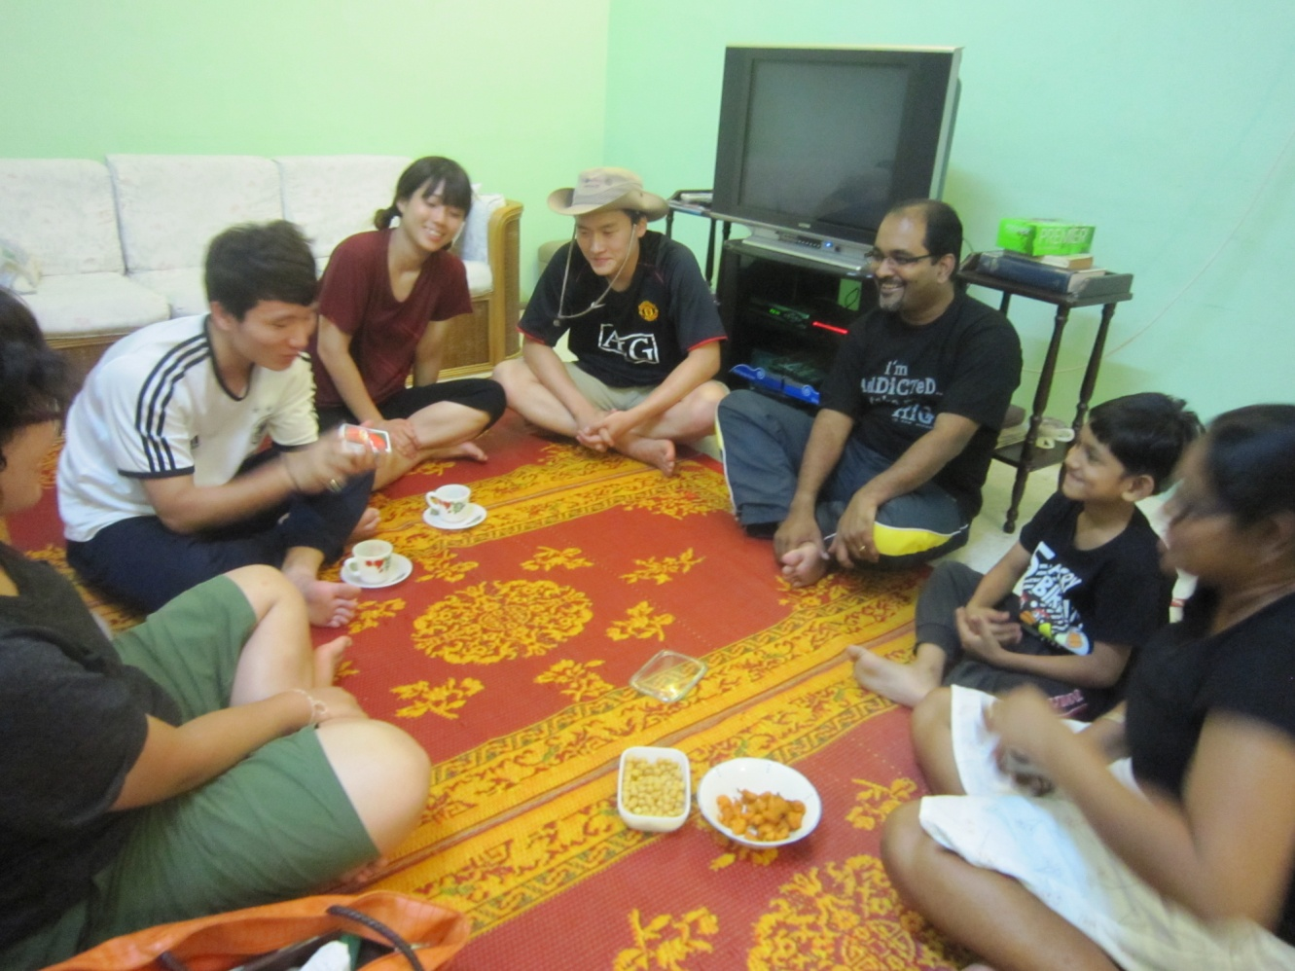
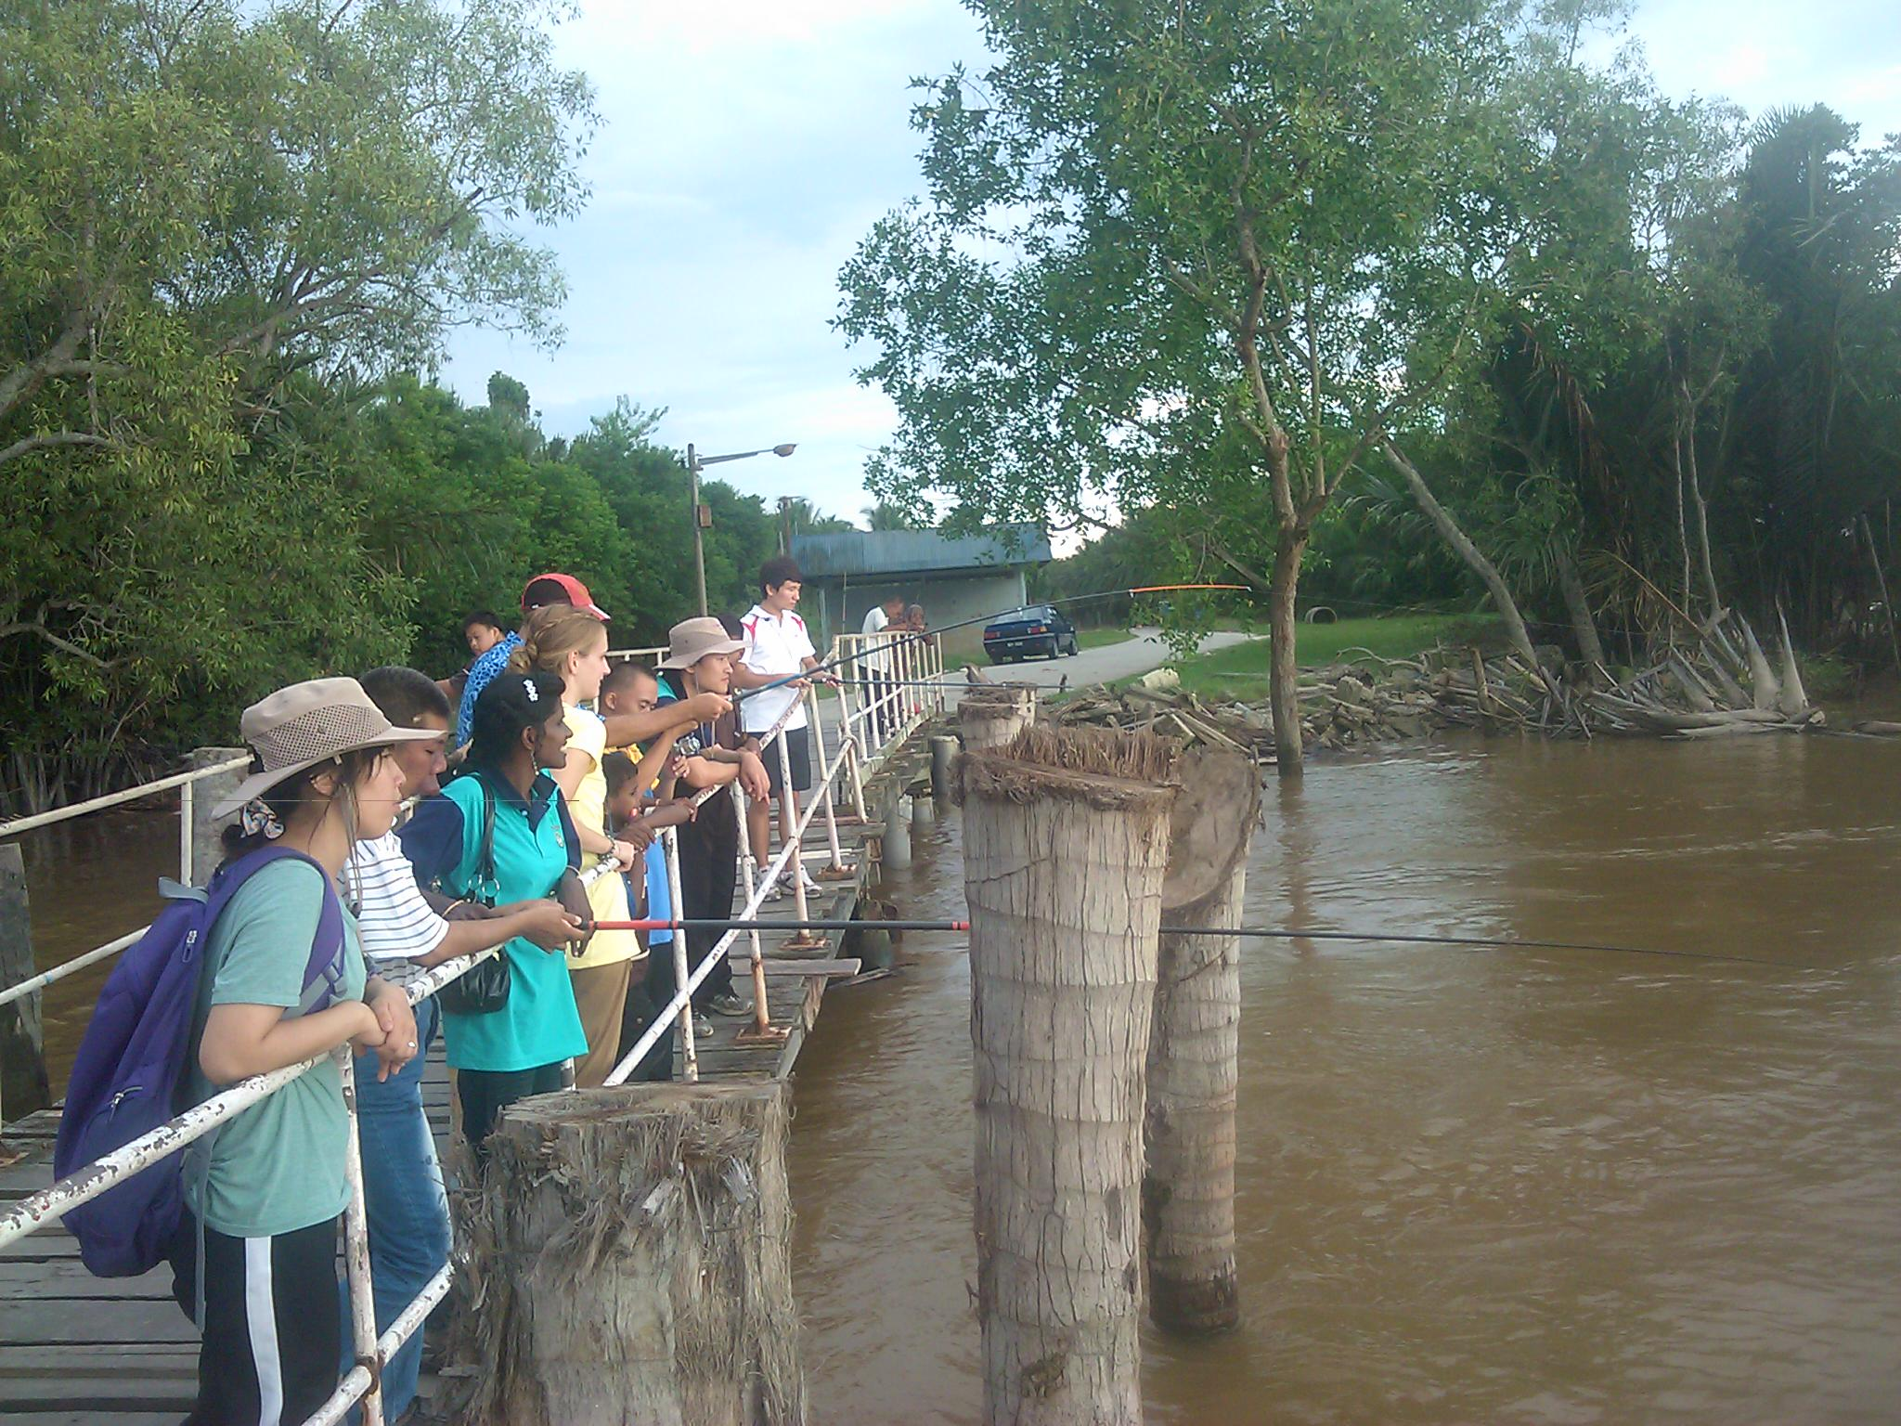
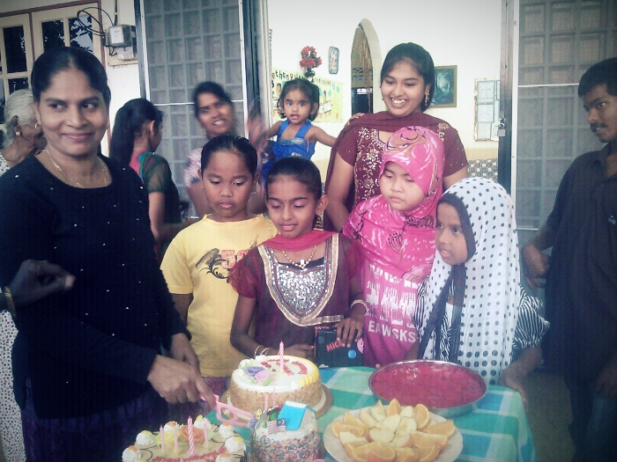
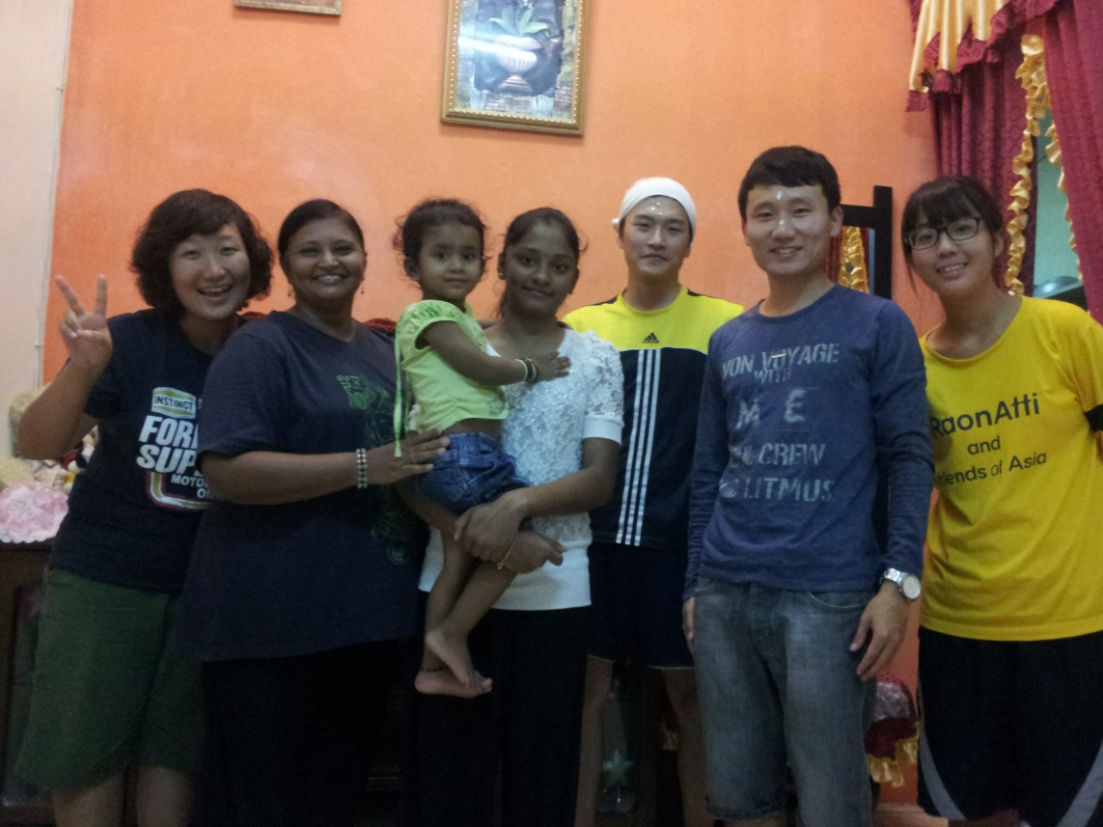
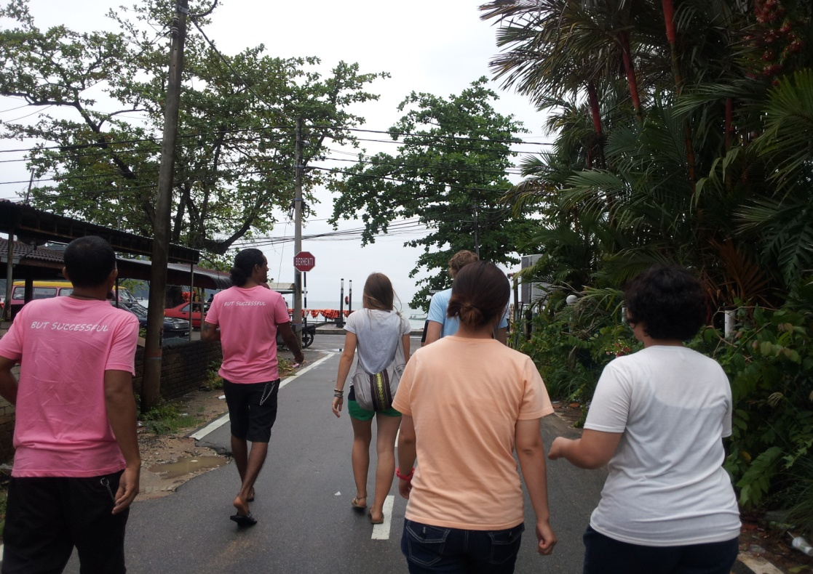

Slide 14
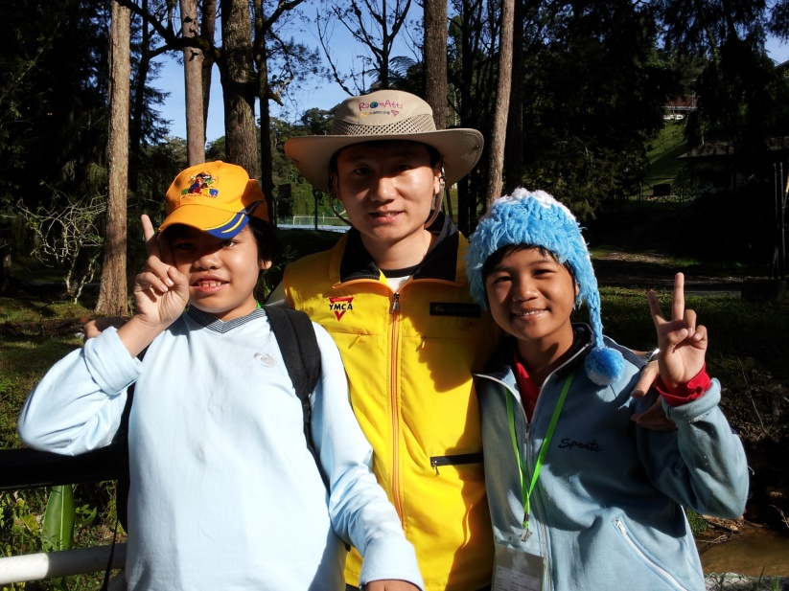
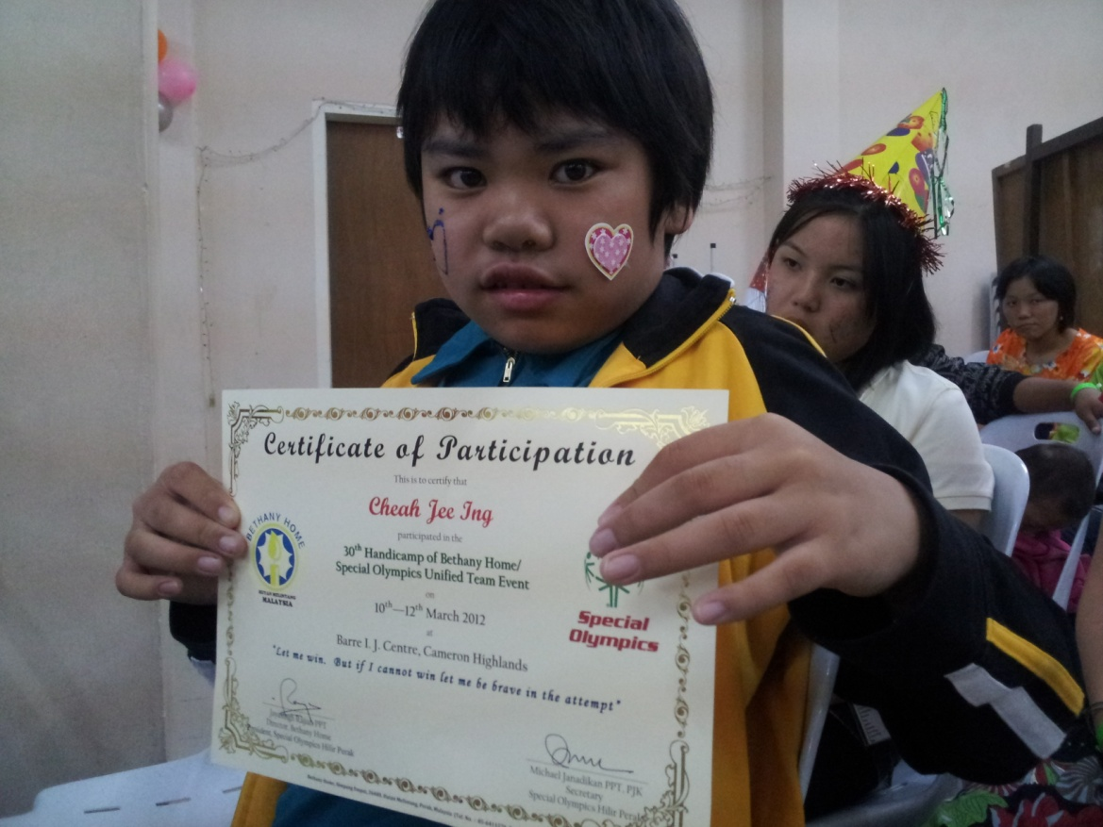
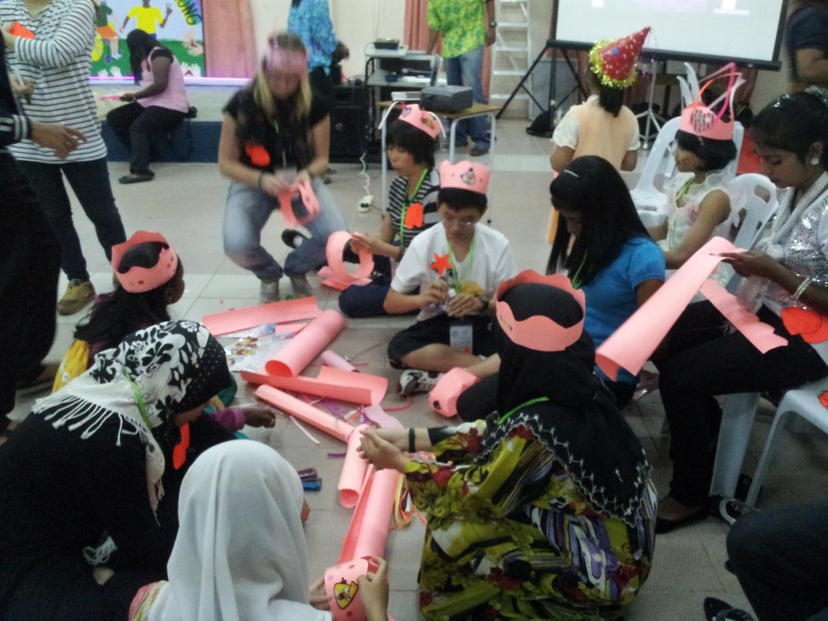
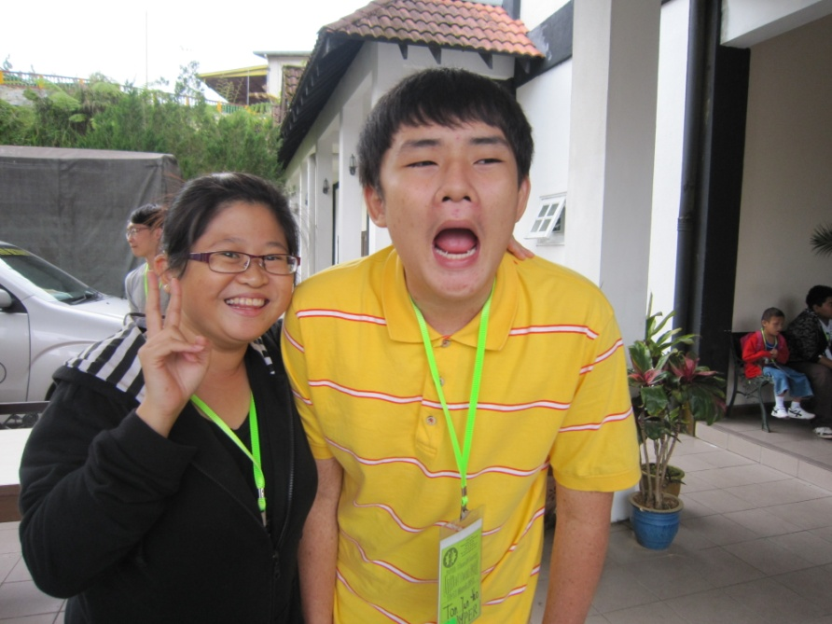
큐티큐티 캠프 – 베다니 식구들과의 첫 만남.

Slide 15
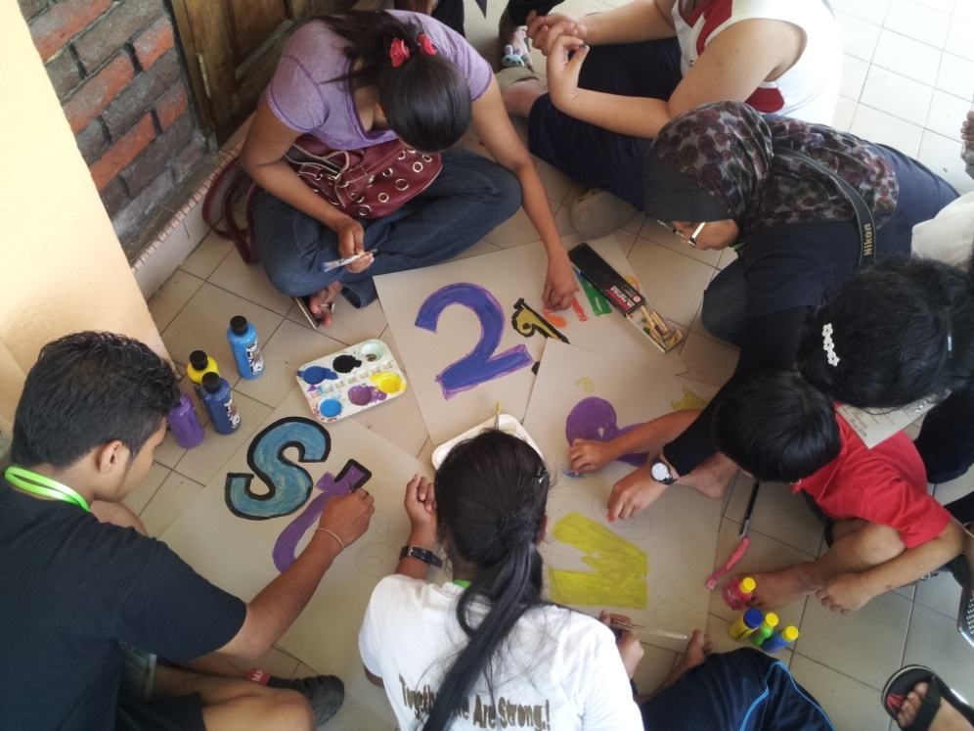
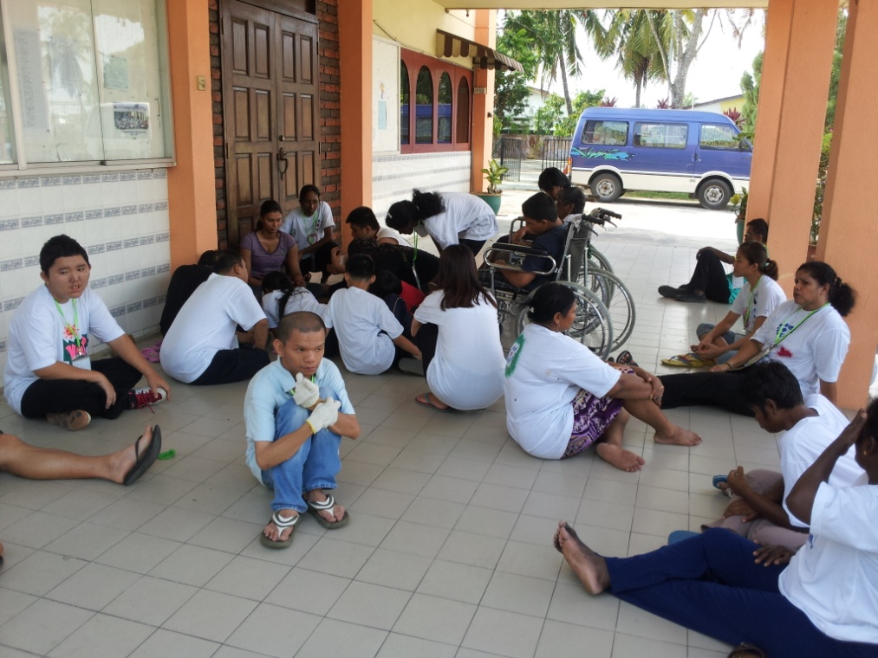
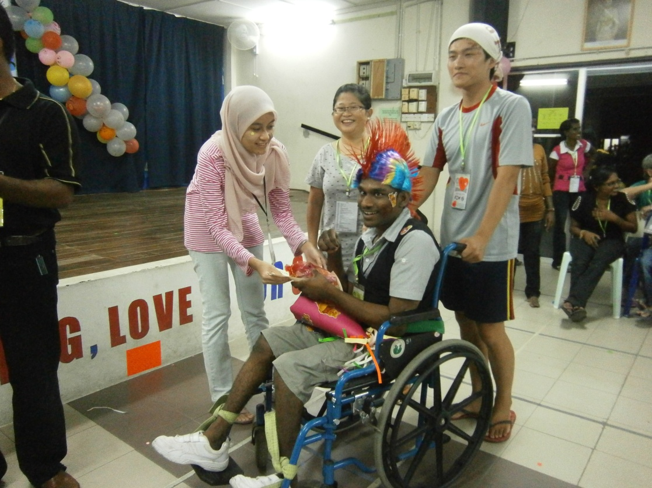
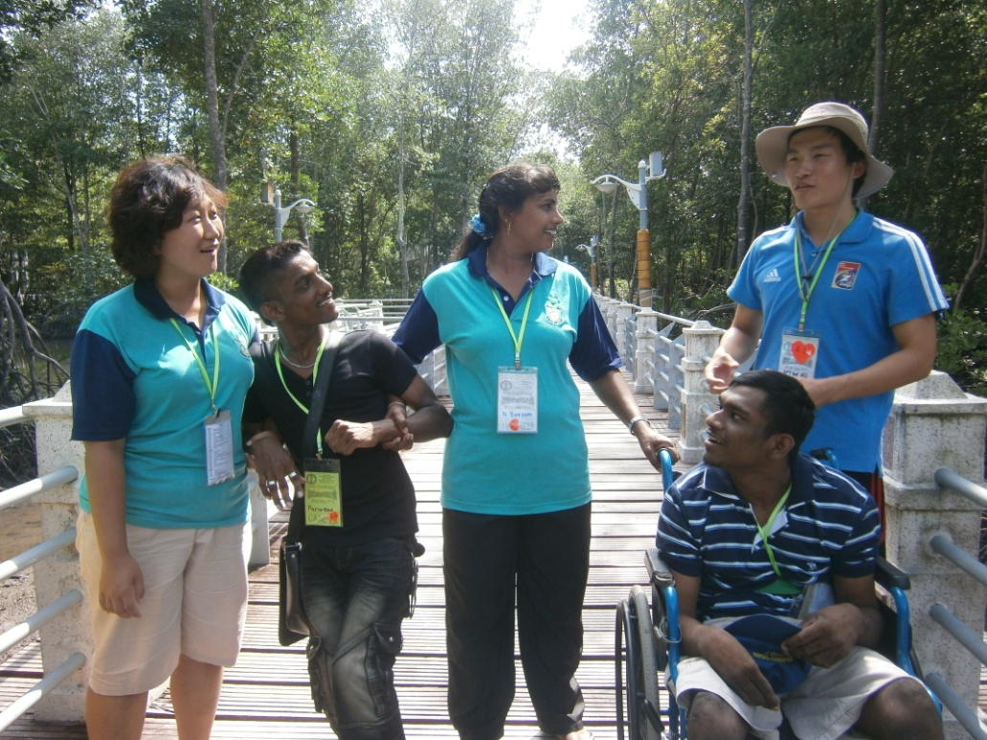
핸디캡 캠프 – 이 캠프를 마지막으로 베다니와 작별.

Slide 16
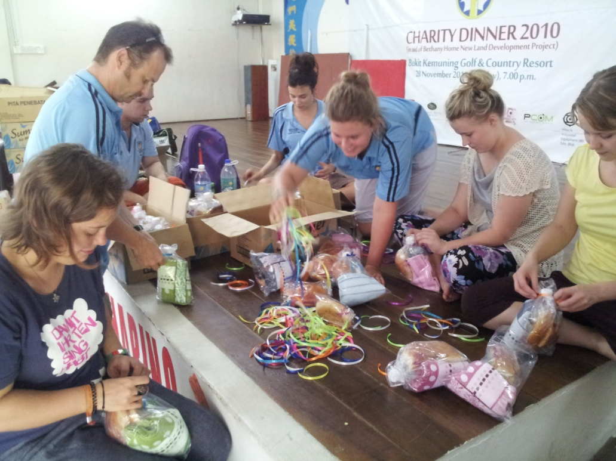
수업 준비 및 참여!

Slide 19
문화를 나누다!

Slide 20
페낭으로!

Slide 21
PENANG YMCA 식구들
Rahela
Ruby,Maria, and Joe
Yunxin
그리고
Jenn, and Youth Club members.
Jesse

Slide 22
데프 스쿨 – 페낭에서 만난 예쁜 아이들.

Slide 24
두차례 행사진행 - handicraft night, cultural night.

Slide 25
이곳은 Y cafe CAFE!

Slide 26
CCF 프로그램 참여 – 다양한 대상자를 만나다.

Slide 27
유스 클럽과 유스 카니발 준비!

Slide 28
싱가포르로 비자트립을 떠나다!

Slide 29
캄보디아에도 가보고.

Slide 30
오직 다섯명이서 간 첫 여행! 믈라카 트립.

Slide 31
고펭에서 휴식을!

Slide 32
350ppm – 캄보디아 여행중,그리고 핸디 캠프에서 진행

Slide 33
귀국 보고회 – 구미 YMCA에서

Slide 34
들어주셔서 감사합니다
☺

